Slide 1
Go-Lang Logging
Eko Kurniawan Khannedy

Slide 2
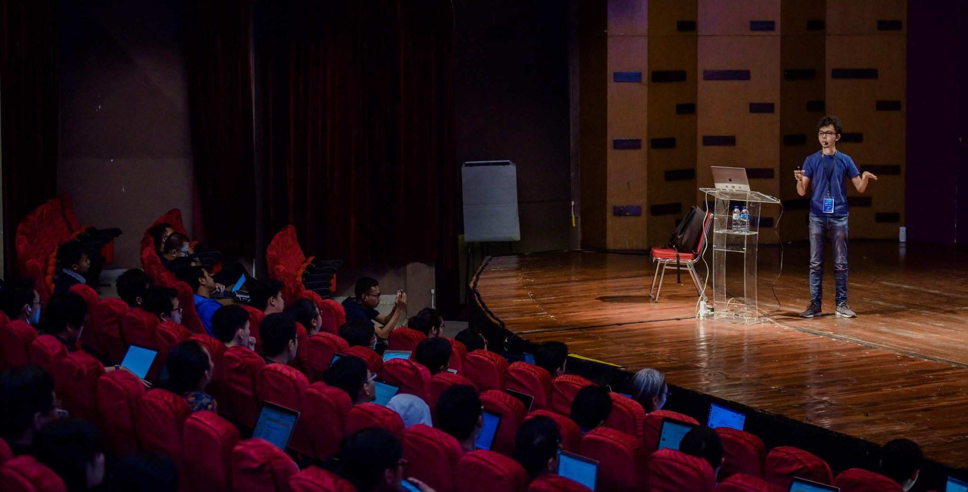
Eko Kurniawan Khannedy
Technical architect at one of the biggest ecommerce company in Indonesia
10+ years experiences
www.programmerzamannow.com
youtube.com/c/ProgrammerZamanNow

Slide 3
Eko Kurniawan Khannedy
Telegram : @khannedy
Facebook : fb.com/ProgrammerZamanNow
Instagram : instagram.com/programmerzamannow
Youtube : youtube.com/c/ProgrammerZamanNow
Telegram Channel : t.me/ProgrammerZamanNow
Email : echo.khannedy@gmail.com

Slide 4
Sebelum Belajar
Go-Lang Dasar
Go-Lang Modules
Go-Lang Unit Test

Slide 5
Agenda
Pengenalan Logging
Logging Library
Logger
Level
Output
Formatter
Dan Lain-Lain

Slide 6
Pengenalan Logging

Slide 7
Pengenalan Logging
Log file adalah file yang berisikan informasi kejadian dari sebuah sistem
Biasanya dalam log file, terdapat informasi waktu kejadian dan pesan kejadian
Logging adalah aksi menambah informasi log ke log file
Logging sudah menjadi standar industri untuk menampilkan informasi yang terjadi di aplikasi yang kita buat
Logging bukan hanya untuk menampilkan informasi, kadang digunakan untuk proses debugging ketika terjadi masalah di aplikasi kita

Slide 8
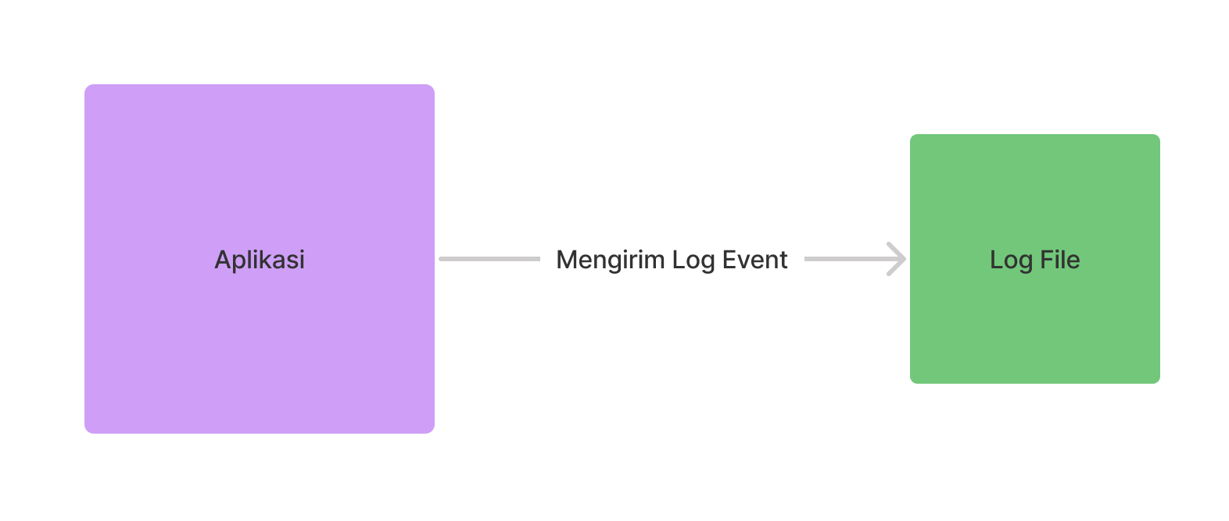
Diagram Logging

Slide 9
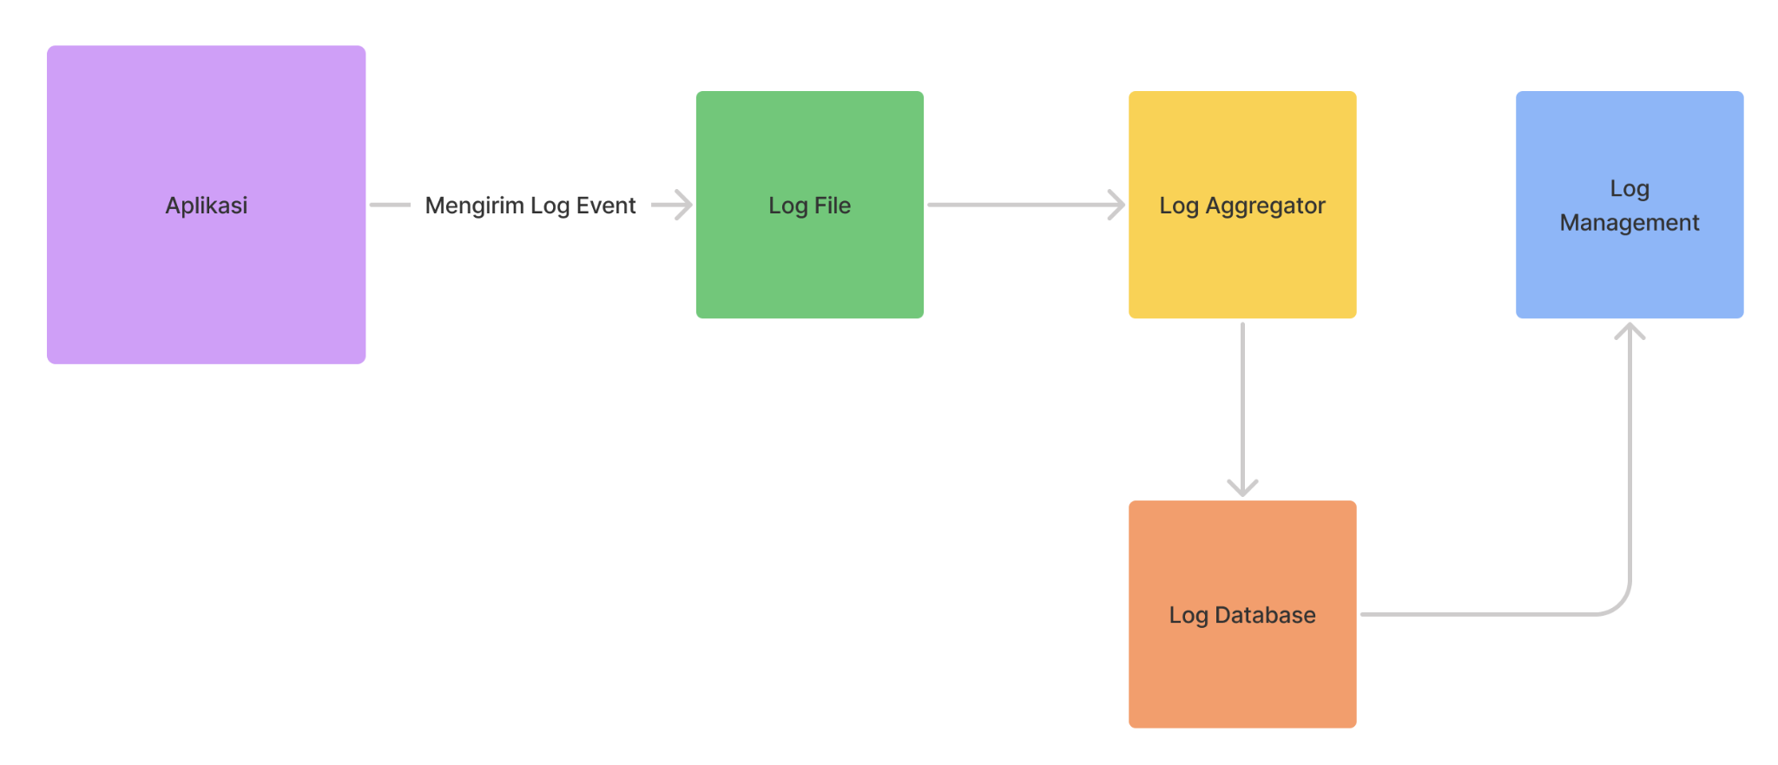
Ekosistem Logging

Slide 10
Logging Library

Slide 11
Go-Lang Logging
Menggunakan Go-Lang sebenarnya kita bisa package log untuk melakukan logging
Hanya saja karena fiturnya terbatas, oleh karena itu kebanyakan programmer tidak menggunakannya
Pada kelas ini kita tidak akan menggunakan package log di Go-Lang untuk belajar Logging

Slide 12
Logging Library
Banyak sekali library yang bisa kita gunakan untuk logging di Go-Lang, seperti :
Logrus : https://github.com/sirupsen/logrus
Zap : https://github.com/uber-go/zap
Zerolog : https://github.com/rs/zerolog
Dan masih banyak yang lainnya

Slide 13
Logrus
Pada kelas ini kita akan menggunakan Logrus
Logrus adalah library logging untuk Go-Lang yang saat ini paling populer
https://github.com/sirupsen/logrus

Slide 14
Membuat Project

Slide 15
Membuat Project
go mod init belajar-golang-logging

Slide 16
Menambah Dependency
go get github.com/sirupsen/logrus

Slide 17
Logger

Slide 18
Logger
Logger adalah struct utama pada Logrus untuk melakukan logging
Untuk membuat Logger, kita bisa menggunakan function New() pada package logrus
Dan hasil dari function New() adalah sebuah pointer Logger

Slide 19
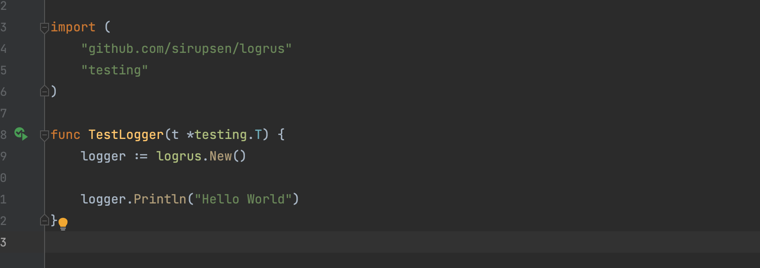
Kode : Logger

Slide 20
Level

Slide 21
Level
Dalam Logging, hal yang paling penting adalah Level
Level adah penentuan prioritas atau jenis dari sebuah kejadian
Level itu dimulai dari level terendah sampai level tertinggi
Logrus mendukung banyak sekali level

Slide 22
Level | Function | Keterangan
Trace | logger.Trace()
Debug | logger.Debug()
Info | logger.Info()
Warn | logger.Warn()
Error | logger.Error()
Fatal | logger.Fatal() | Memanggil os.Exit(1) setelah logging
Panic | logger.Panic() | Memanggil panic() setelah logging

Slide 23
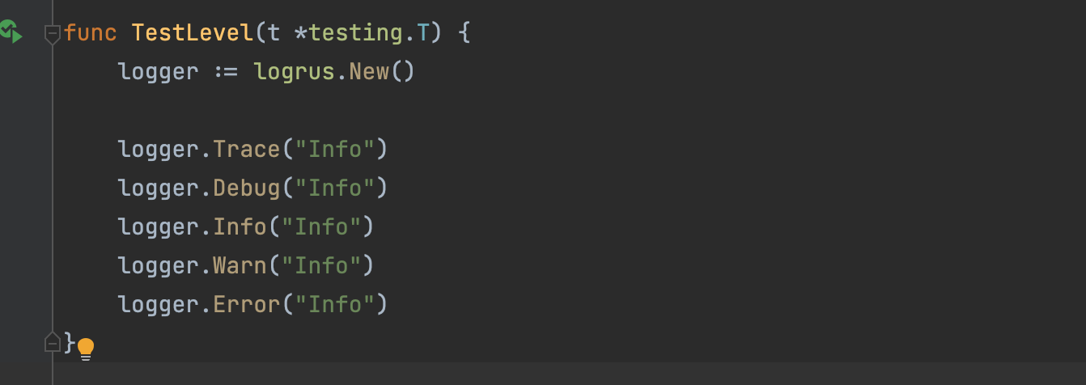
Kode : Logging

Slide 24
Logging Level
Kenapa Trace dan Debug tidak keluar di console?
Karena secara default, Logging Level yang digunakan adalah Info, artinya hanya prioritas Info keatas yang di log
Untuk mengubah Logging Level, kita bisa gunakan logger.SetLevel()

Slide 25
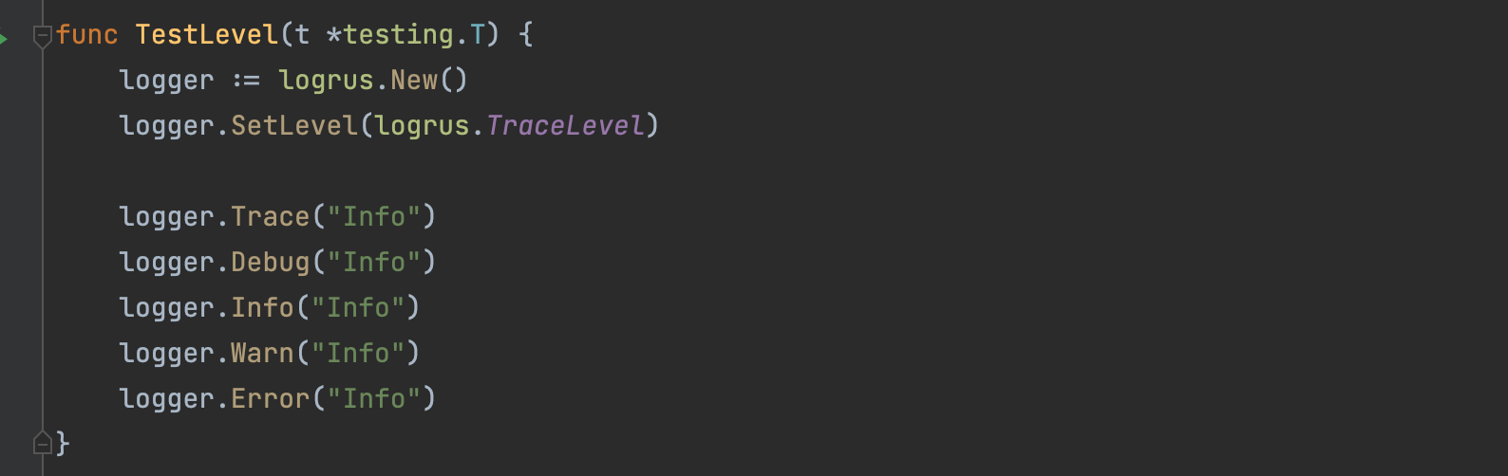
Kode : Logging Level

Slide 26
Output

Slide 27
Output
Secara default, output tujuan log yang kita kirim via Logrus adalah ke Console
Kadang kita butuh mengubah output tujuan log, misal ke File atau Database
Output Logger adalah io.Writer, jadi kita bisa menggunakan io.Writer dari Go-Lang atau bisa membuat sendiri mengikuti kontrak io.Writer

Slide 28
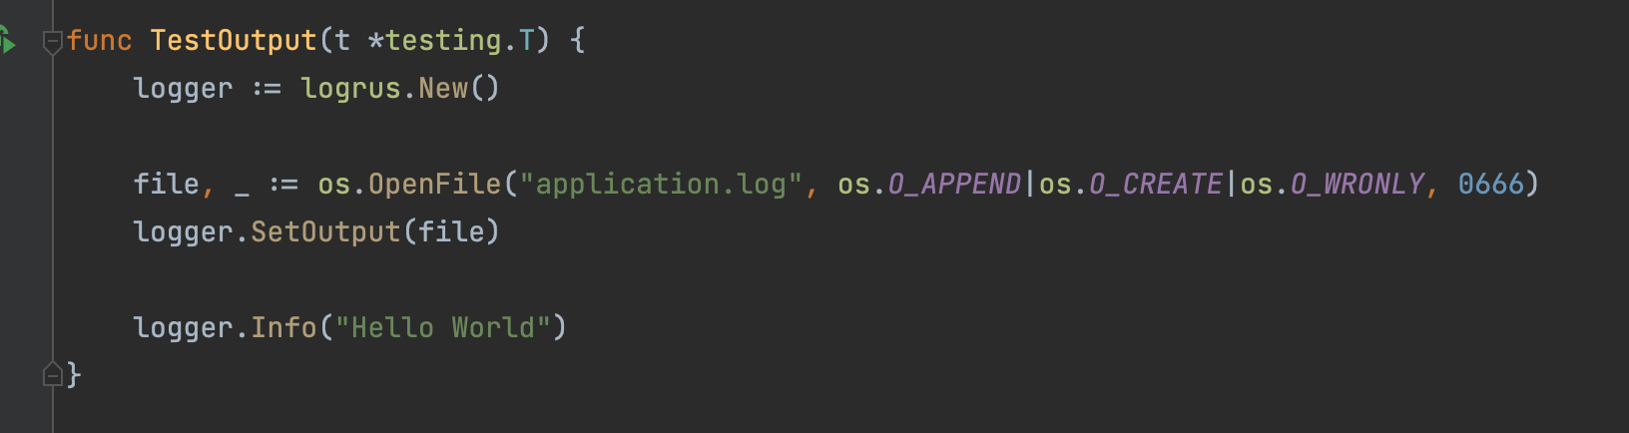
Kode : Output

Slide 29
Formatter

Slide 30
Formatter
Saat Logger mengirim data ke Output, log yang kita kirim akan diformat menggunakan object Formatter
Logrus secara default memiliki dua formatter :
TextFormatter, yang secara default digunakan
JSONFormatter, yang bisa digunakan untuk memformat pesan log menjadi data JSON
Untuk mengubah formatter, kita bisa gunakan function logger.SetFormatter()

Slide 31
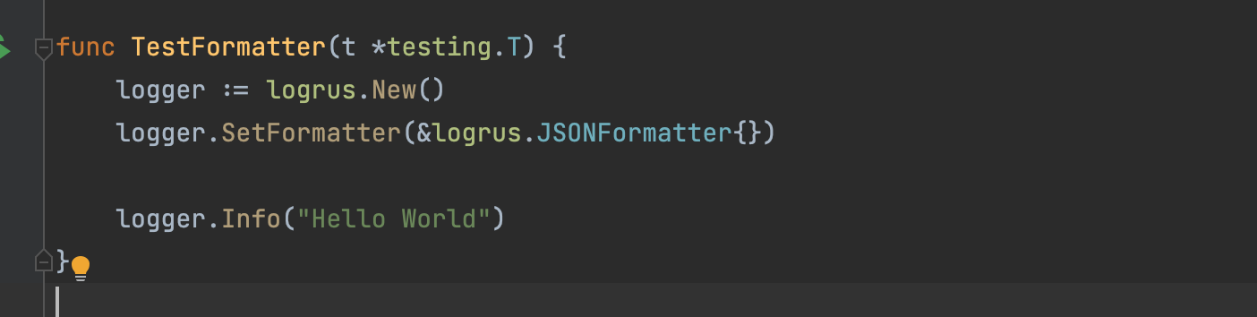
Kode : Formatter

Slide 32
Field

Slide 33
Field
Saat kita mengirim informasi log, kadang kita ingin menyisipkan sesuatu pada log tersebut
Misal saja, kita ingin menyisipkan informasi siapa yang login di log nya
Cara manual kita bisa menambahkan informasi di message nya, tapi Logrus menyediakan cara yang lebih baik, yaitu menggunakan fitur Field
Dengan fitur Field, kita bisa menambahkan Field tambahan di informasi Log yang kita kirim
Sebelum melakukan logging, kita bisa gunakan function logger.WithField() untuk menambahkan Field yang kita inginkan

Slide 34
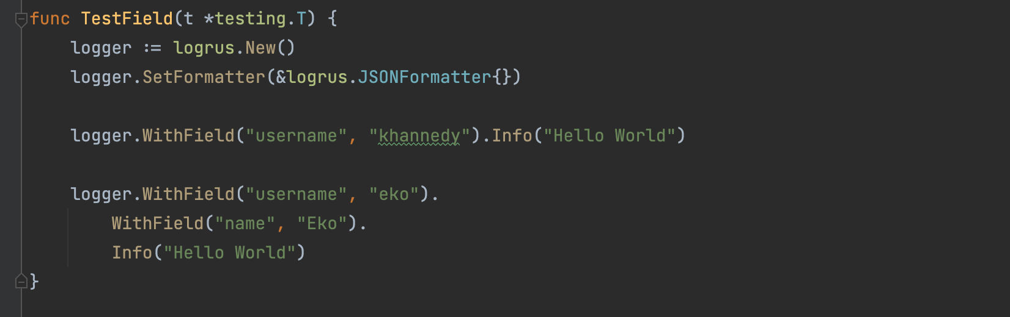
Kode : Field

Slide 35
Fields
Atau, kita juga bisa langsung memasukkan beberapa Field dengan menggunakan Fields
Fields adalah alias untuk map[string]interface{}
Caranya kita bisa menggunakan function logger.WithFields()

Slide 36
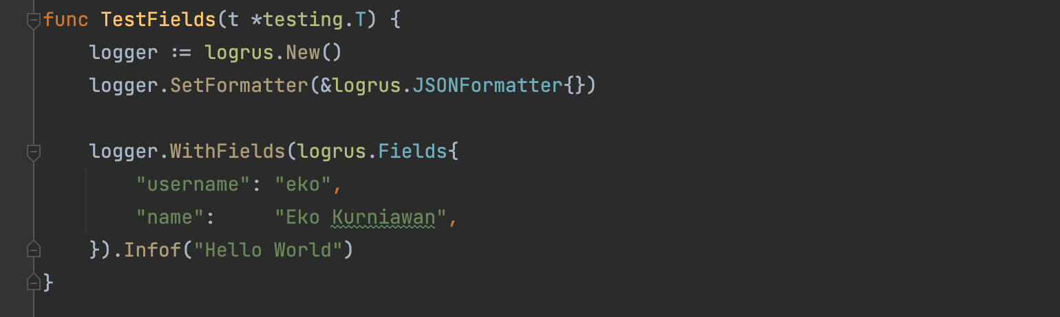
Kode : Fields

Slide 37
Entry

Slide 38
Entry
Entry adalah sebuah Struct representasi dari log yang kita kirim menggunakan Logrus Logger
Setiap log yang kita kirim, maka akan dibuatkan object Entry
Contohnya ketika kita membuat Formatter sendiri, maka parameter yang kita dapat untuk melakukan formatting bukanlah string message, melainkan object Entry
https://github.com/sirupsen/logrus/blob/master/entry.go
Untuk membuat entry, kita bisa menggunakan function logrus.NewEntry()

Slide 39
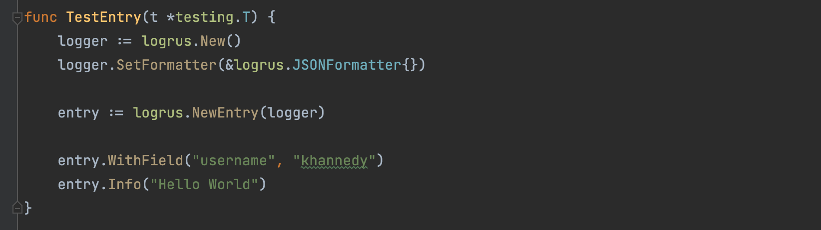
Kode : Entry

Slide 40
Hook

Slide 41
Hook
Hook adalah sebuah Struct yang bisa kita tambahkan ke Logger sebagai callback yang akan dieksekusi ketika terdapat kejadian log untuk level tertentu
Contohnya misal, ketika ada log error, kita ingin mengirim notifikasi via chat ke programmer, dan lain-lain
Kita bisa menambah Hook ke Logger dengan menggunakan function logger.AddHook()
Dan kita juga bisa menambahkan lebih dari satu Hook ke Logger

Slide 42
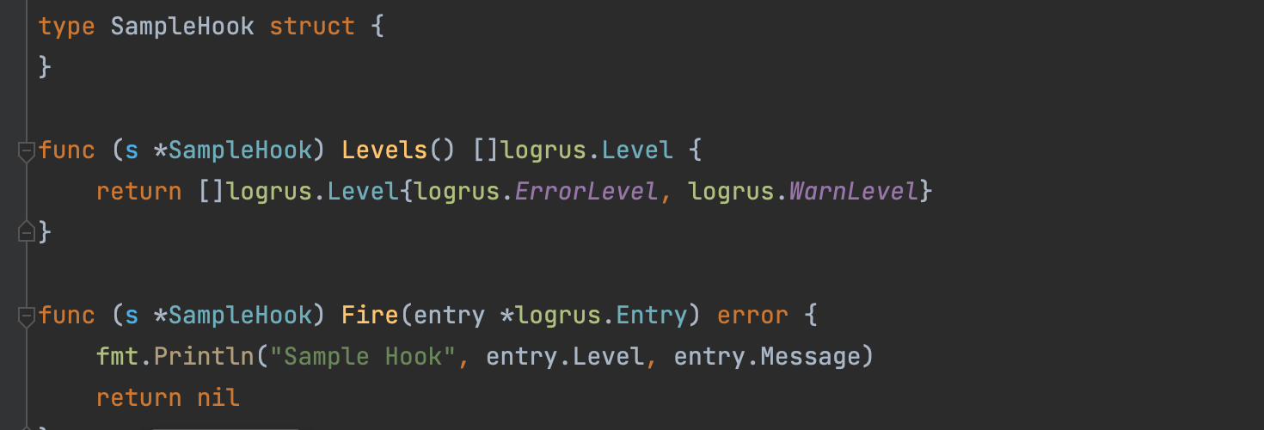
Kode : Membuat Hook

Slide 43
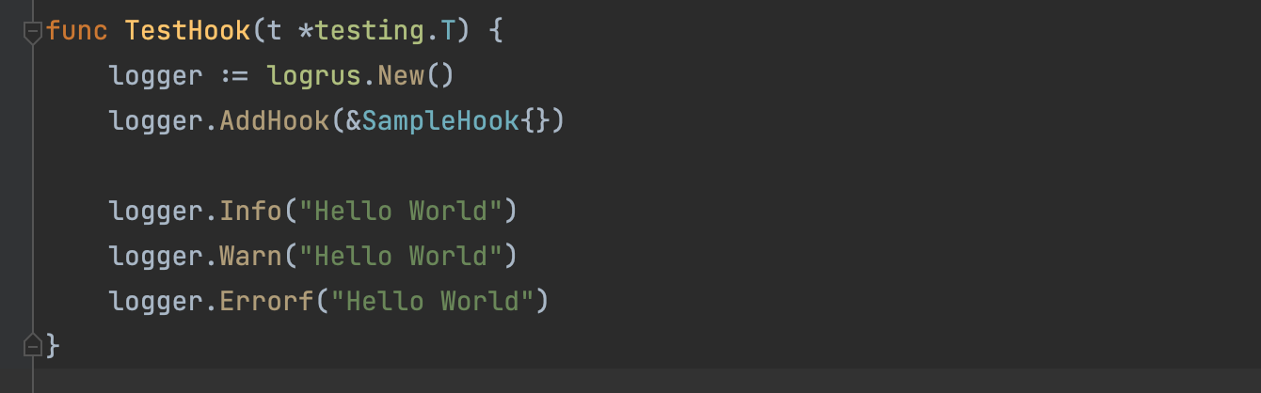
Kode : Hook

Slide 44
Singleton

Slide 45
Singleton
Logrus sendiri memiliki singleton object untuk Logger, sehingga kita tidak perlu membuat object Logger sendiri sebenarnya
Namun artinya, jika kita ubah data Logger singleton tersebut, maka secara otomatis yang menggunakan Logger tersebut akan berubah
Secara default, Logger singleton yang ada di logrus menggunakan TextFormatter dan Info Level
Cara menggunakan Logger singleton ini, kita bisa langsung menggunakan package logrus nya saja

Slide 46
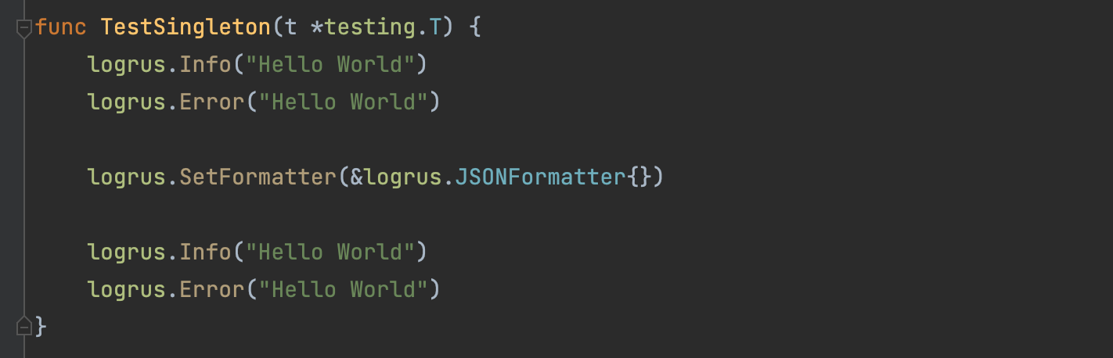
Kode : Logrus Singleton

Slide 47
Materi Selanjutnya

Slide 48
Materi Selanjutnya
Belajar Framework dan Library Go-Lang
Studi Kasus Membuat Aplikasi menggunakan Go-Lang

